Slide 1
PROYECTO FINAL
ÚLTIMA ENTREGA
Alejandro López Garza - 530830
Daniel Eduardo Martínez Martínez - 578167

Slide 2
Proyecto Desarrollado
Sector: Educativo
Área: Administración de Tareas
Objetivo:
Desarrollar una aplicación móvil con una arquitectura escalable, que fungiera como una herramienta complementaria para un estudiante, permitiendo el registro y la correcta administración de tareas. Adicionalmente queríamos que permitiera la colaboración de otros estudiantes, de la misma materia, para el debido registro y descripción de los trabajos encargados para la clase.

Slide 3
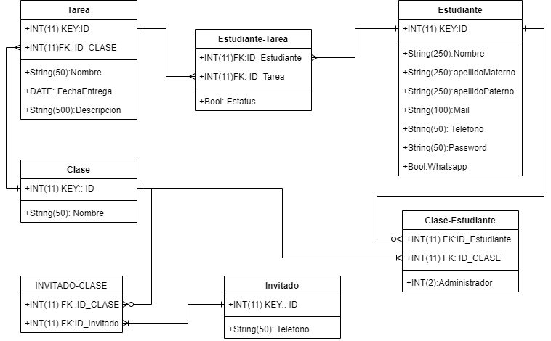
Diseño E-R

Slide 4
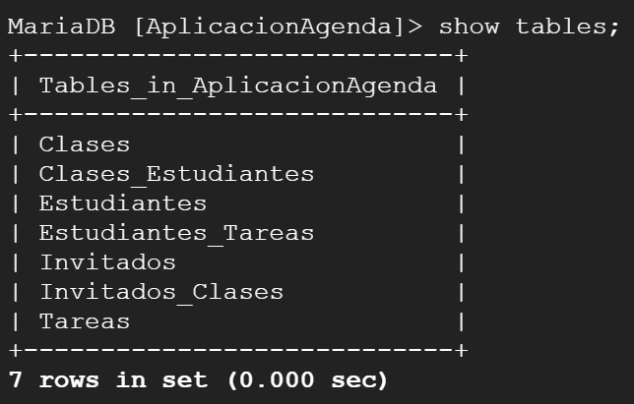
Creación de la BD

Slide 5
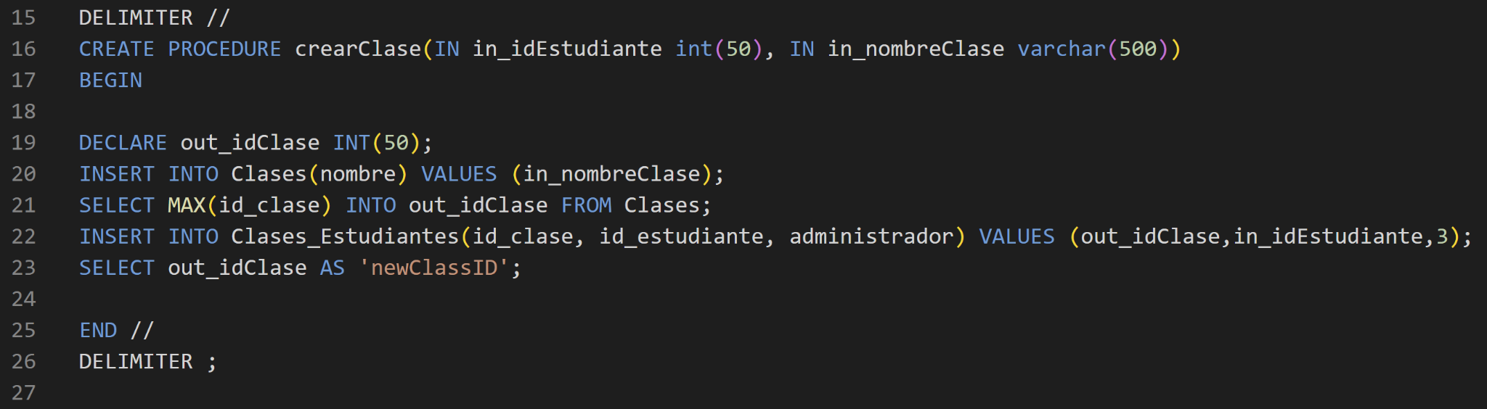
Stored Procedures

Slide 6
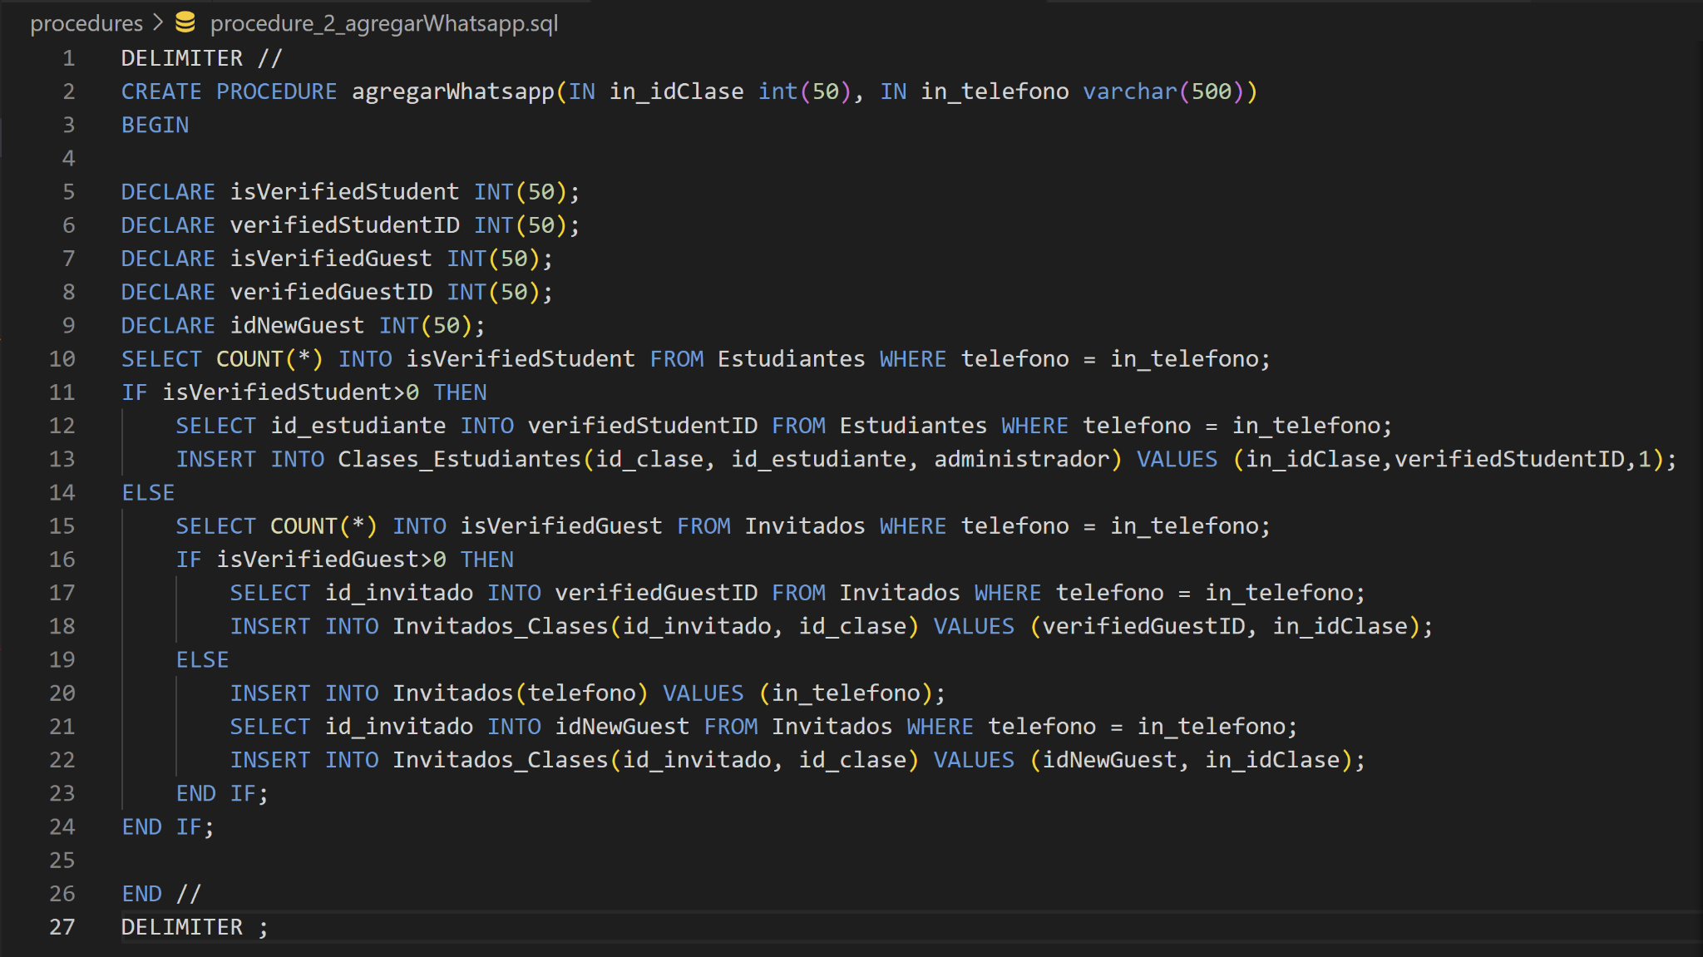

Slide 7
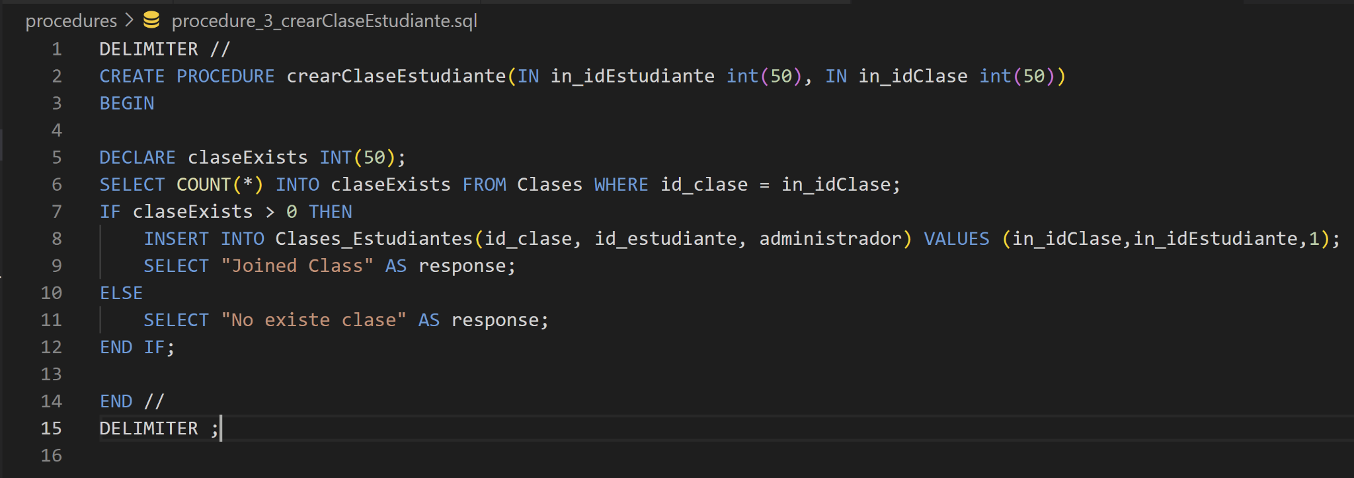
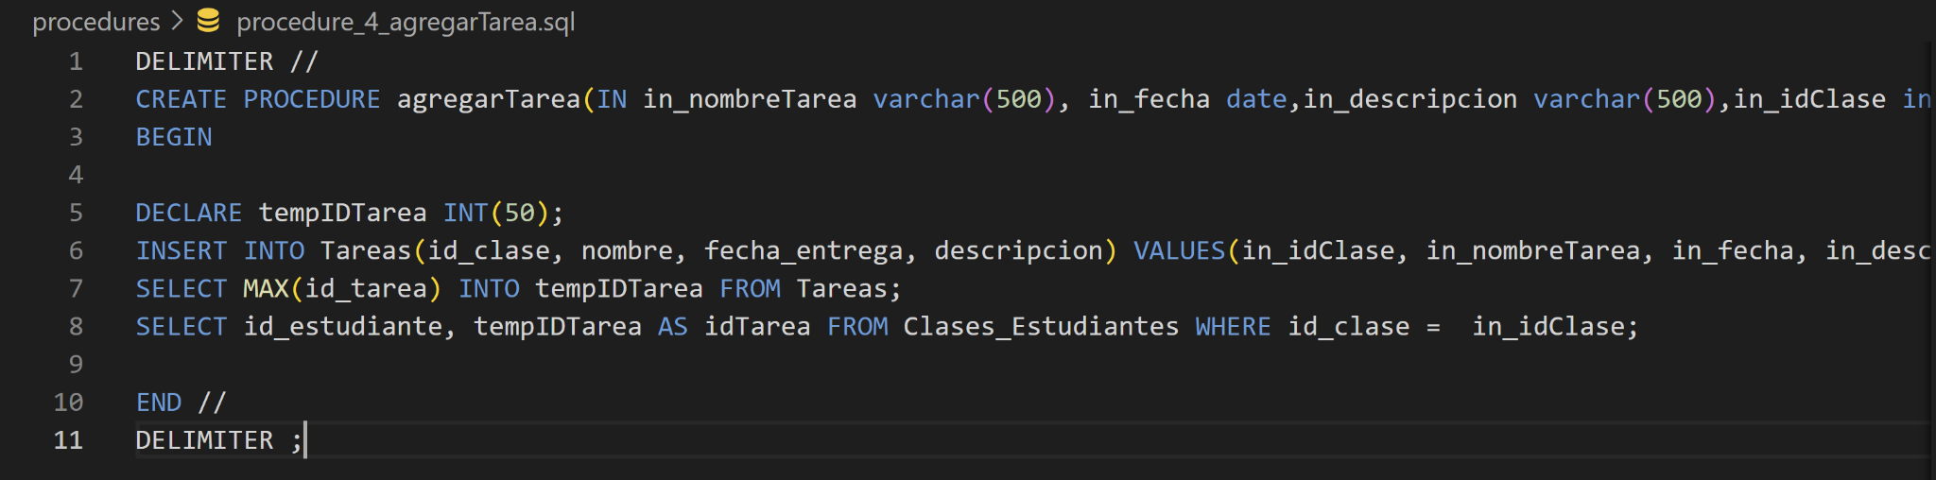

Slide 8
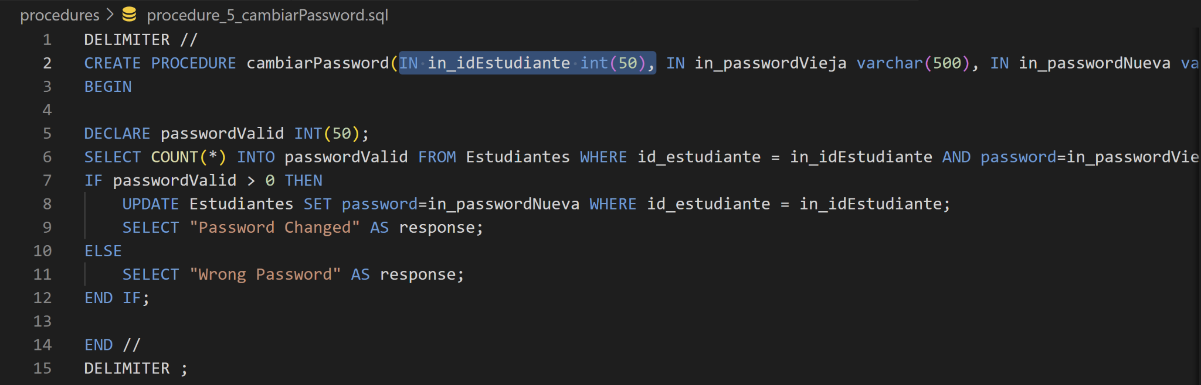
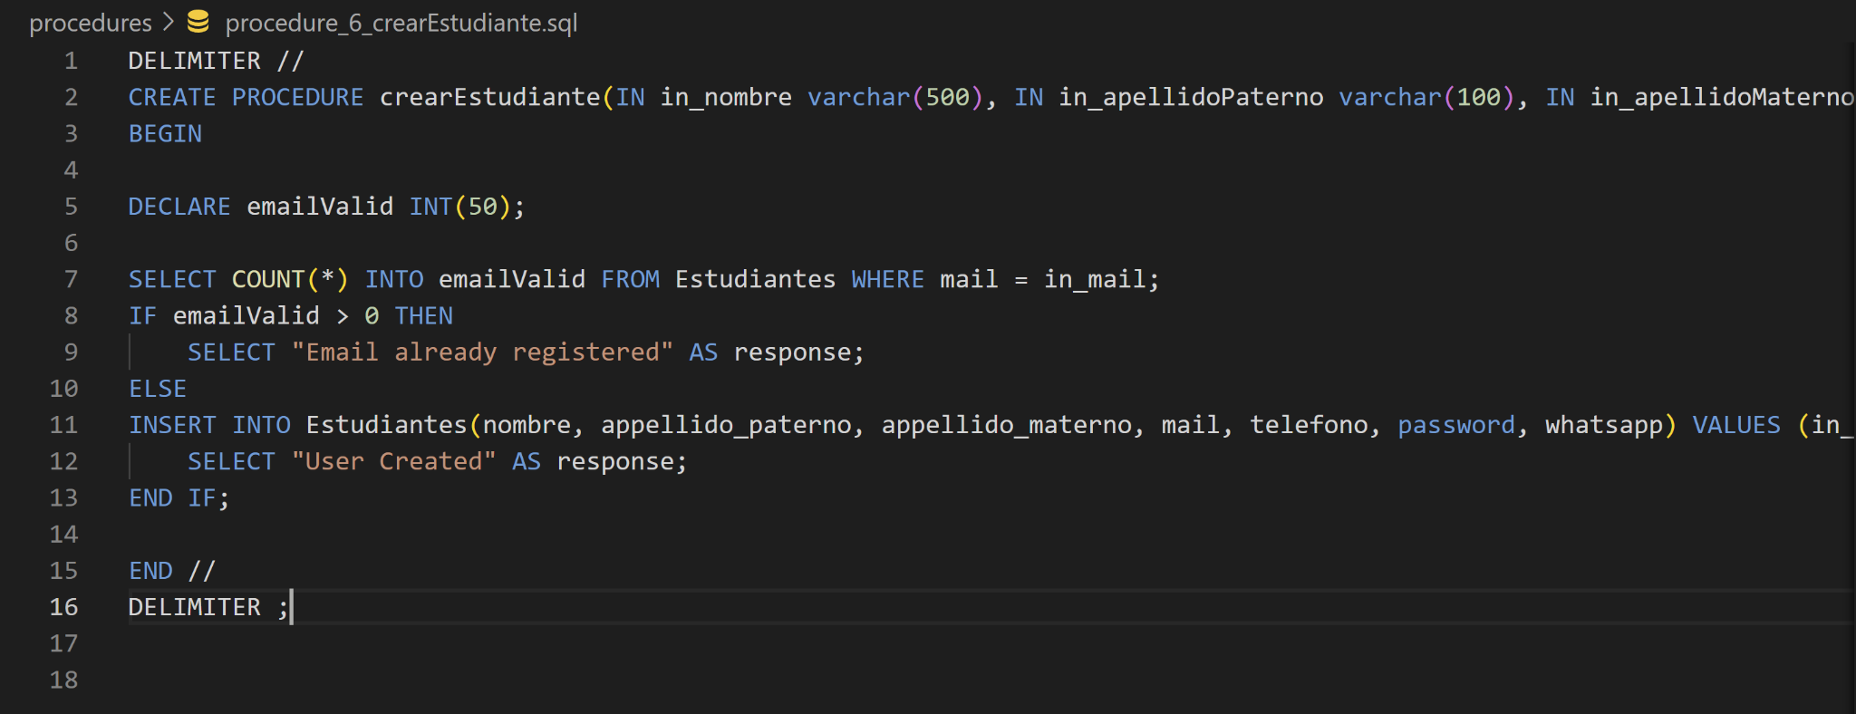

Slide 9
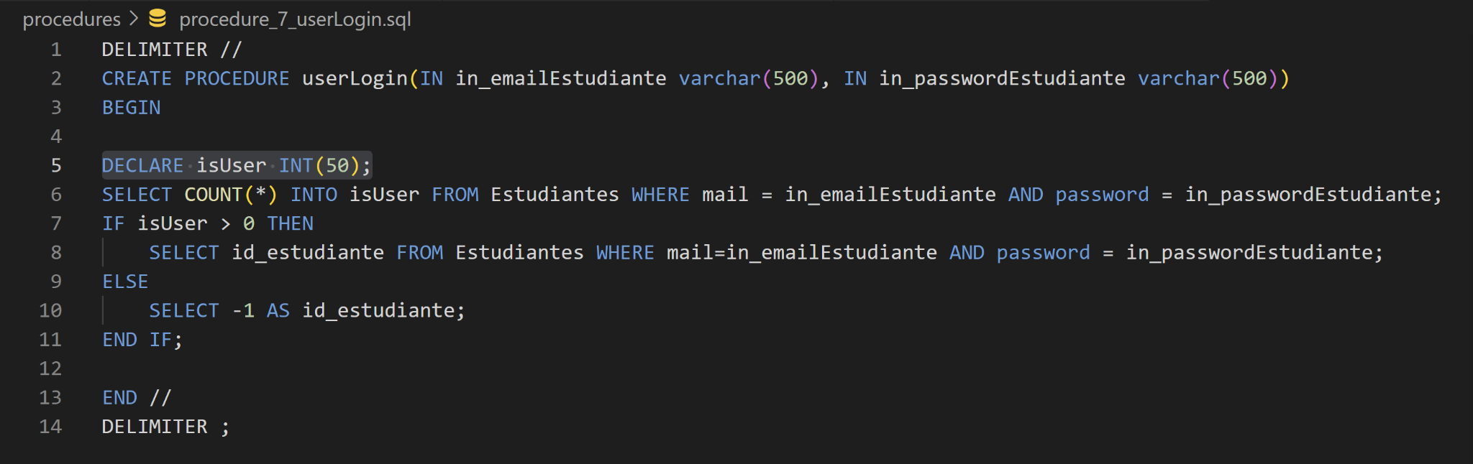
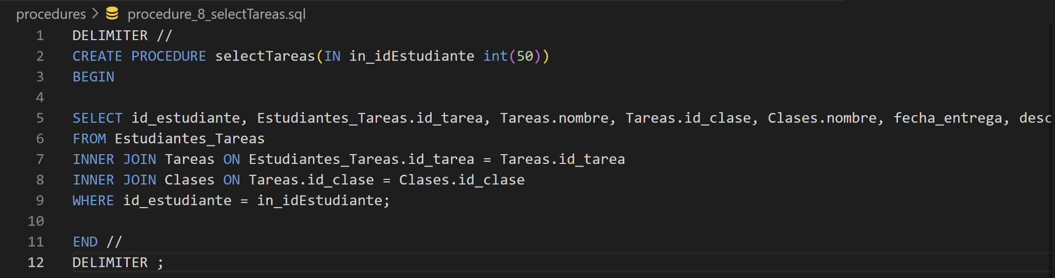

Slide 10
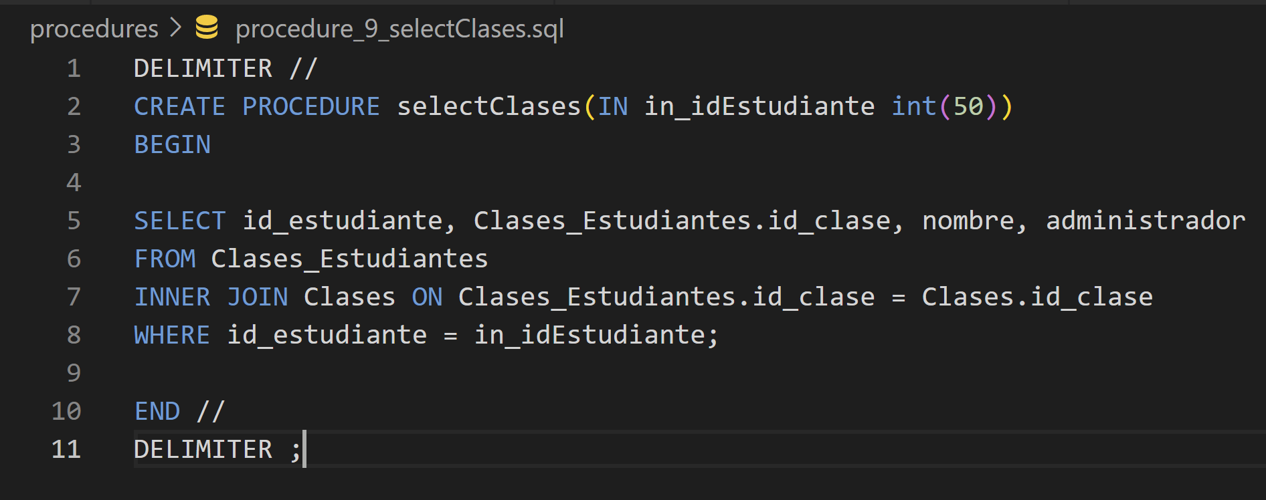

Slide 11
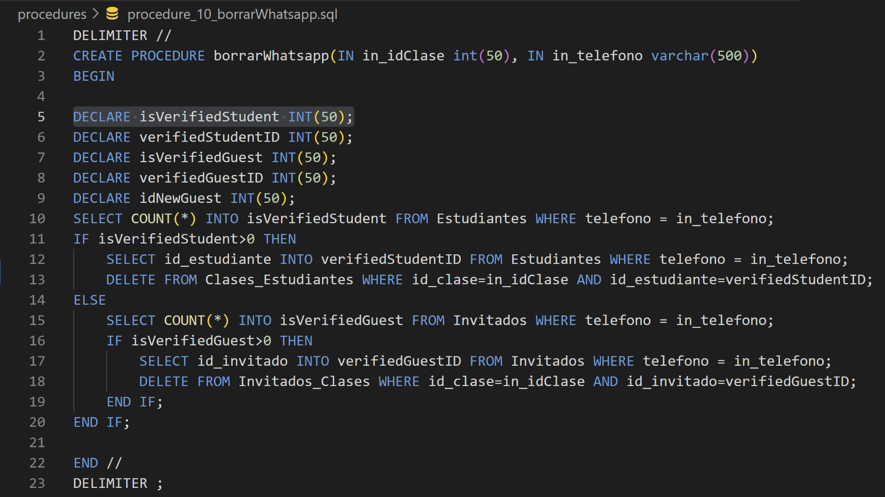

Slide 12
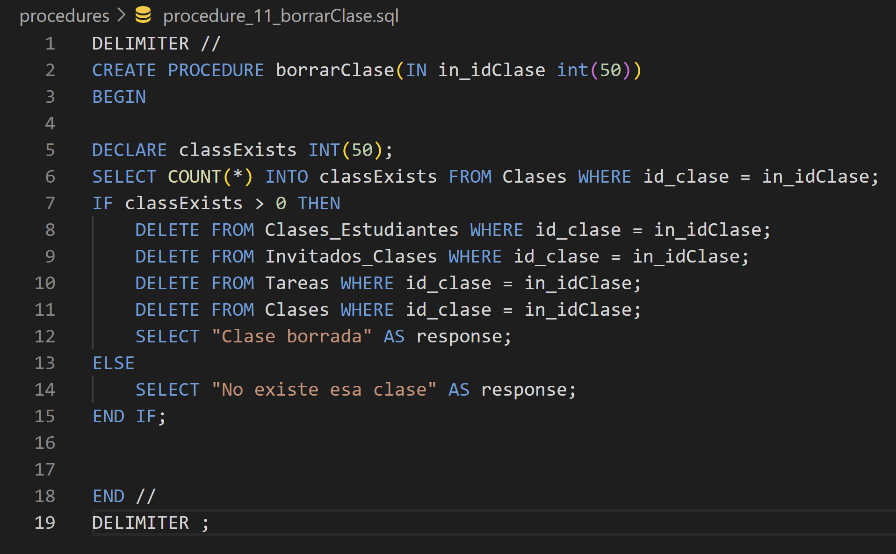

Slide 13
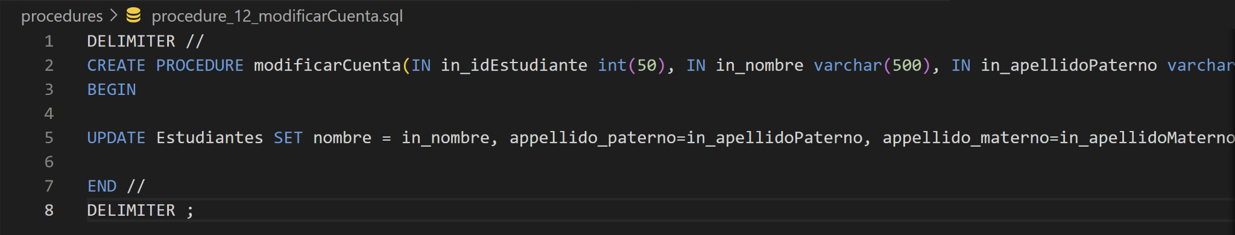
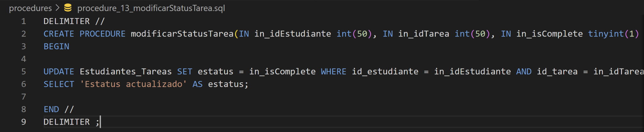
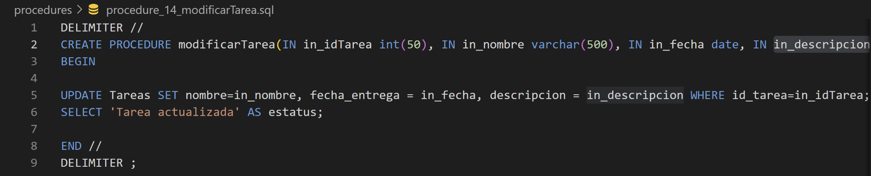

Slide 14
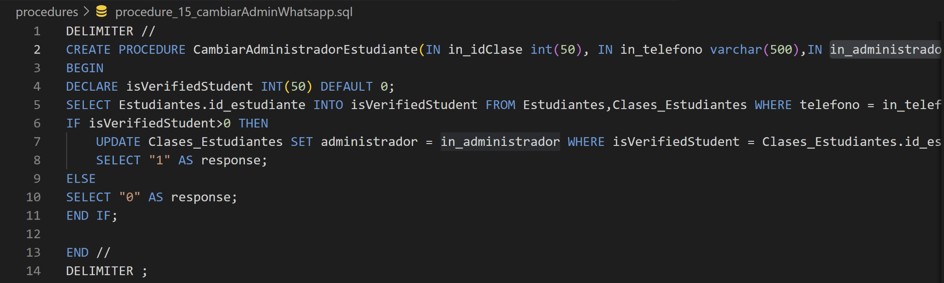
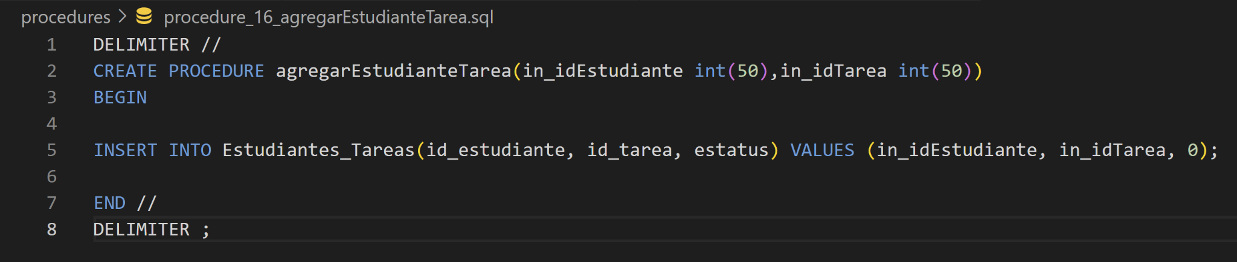

Slide 15
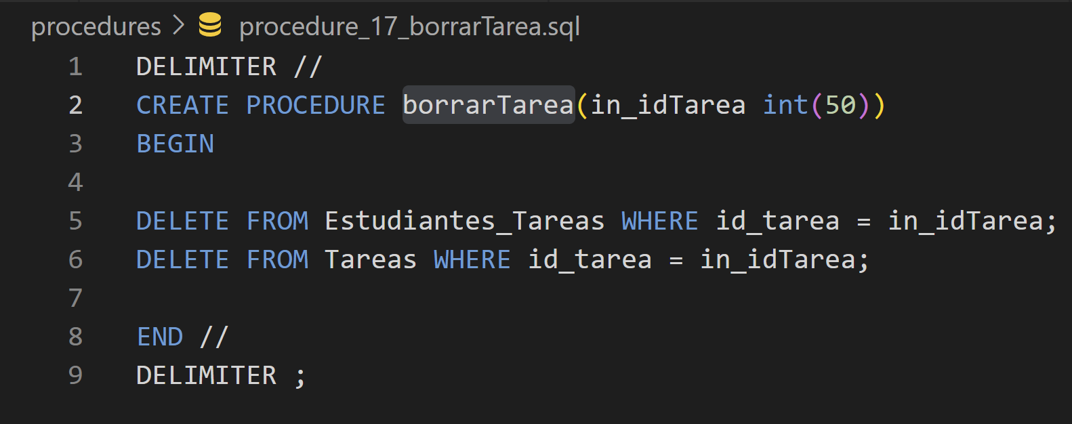

Slide 16
Demo

Slide 17
Código de Honor
Declaramos haber realizado esta actividad con integridad académica.

